Slide 1
Entrega final Curso Data Science II: Modelo de Clasificación de aprobaciones de créditos.
Joaquín Tapia
CoderHouse

Slide 2
Introducción
El presente entregable contiene los principales resultados del análisis exploratorio de un dataset de solicitudes de crédito. El dataset contiene variables tanto cualitativas, como cuantitativas, como por ejemplo, la edad del solicitante del crédito, el monto del crédito solicitado, la tasa de interés, el nivel de ocupación del solicitante, etc. En particular, el objetivo final del proyecto es elaborar un modelo de Machine Learning que permita predecir si un crédito será o no aprobado en función de un conjunto de variables.
En estas láminas, se presentará un abstracto con la motivación y audiencia beneficiada por el análisis. Luego, se establecerá un resumen de las principales variables, explicando que significa cada una y el tipo de dato asociado a estas. Luego, se presentarán las preguntas que se buscan responder mediante el análisis de datos. Posteriormente, se mostrarán las principales visualizaciones realizadas en la etapa de análisis exploratorio de las variables. Luego, se presentarán los principales modelos de machine learning aplicados junto con sus métricas, para, por último, presentar las principales conclusiones del proyecto.

Slide 3

Motivación y Audiencia
La motivación detrás de este proyecto radica en la creciente necesidad de optimizar los procesos de toma de decisiones en instituciones financieras que otorgan créditos, como bancos y empresas de servicios crediticios. A través de la implementación de algoritmos de Machine Learning, es posible identificar patrones y correlaciones en los datos que pueden no ser evidentes para los analistas humanos, pudiendo prevenir situaciones indeseadas para la institución financiera.
La audiencia de este proyecto podrían ser tanto analistas de riesgo de una institución financiera, como también cargos más estratégicos directamente ligados a la toma de decisiones sobre la implementación de modelos que permitan mitigar riesgos y mejorar la rentabilidad. También puede estar dirigido a clientes finales, quienes podrán conocer las variables más relevantes a la hora de solicitar un crédito.

Slide 4
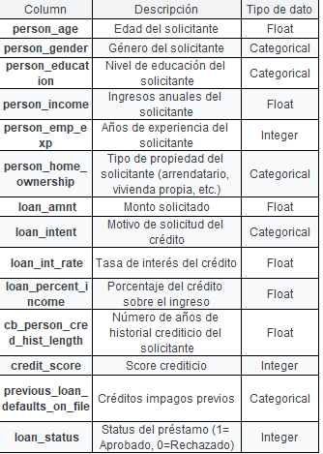

Resumen de metada
El dataset contiene las siguientes variables:
Por otro lado, el dataset contiene 45.000 filas y 14 columnas.

Slide 5
Preguntas / Hipótesis de investigación
En esta primera entrega, y a lo largo del proyecto, se busca responder las siguientes preguntas:
1. ¿Cuál es el comportamiento de las variables de este dataset?
2.¿Qué variables influyen más en la aprobación o no aprobación de un crédito?
3. ¿Qué modelo de Machine Learning ofrece los mejores resultados? ¿Es posible predecir la decisión de crédito con alta precisión?
4. ¿Cómo se distribuye la variable objetivo?, ¿en qué podría afectar la distribución en los resultados?
5. ¿Qué tipo de ajustes se pueden hacer al dataset con el objetivo de sofisticar el modelo y obtener mejores resultados?

Slide 6
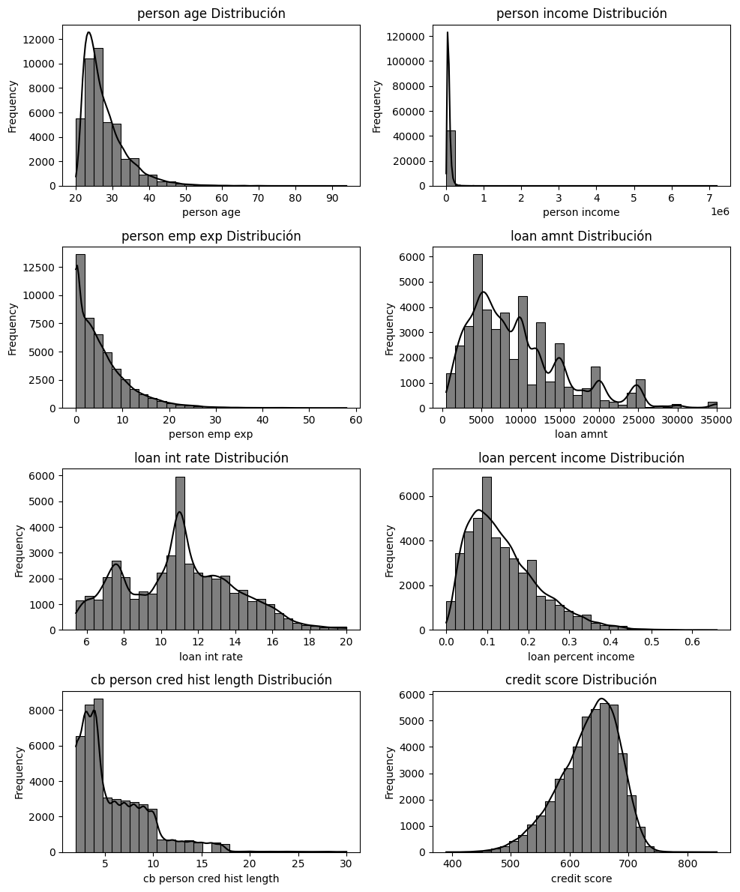
Principales Visualizaciones e Insights
Esta gráfica muestra la distribución de las variables numéricas del dataset. A primera vista, se pueden resaltar algunos insights de las variables.
Por ejemplo, la mayoría de los solicitantes se encuentran en el rango de 20 a 40 años. Por otro lado, el ingreso tiene una distribución muy sesgada a la derecha, con la mayoría de los ingresos concentrados en valores bajos. La experiencia laboral también muestra una distribución sesgada a la derecha. La mayoría de los solicitantes tienen menos de 10 años de experiencia, con pocos solicitantes que tienen experiencia muy alta. La mayoría de los solicitantes destina un porcentaje pequeño de su ingreso anual al préstamo.La longitud del historial de crédito muestra una distribución sesgada a la derecha, con la mayoría de los solicitantes teniendo un historial de menos de 10 años.
De todo esto, se puede concluir que el dataset contiene bastantes datos de gente joven, con poco historial crediticio y experiencia laboral, esto puede ser un insight importante de cara a futuros resultados del modelo de clasificación.

Slide 7
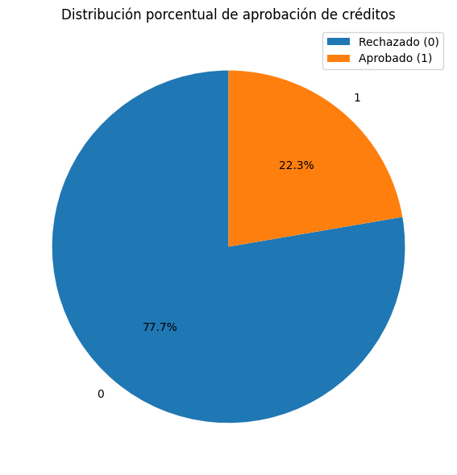
Principales Visualizaciones e Insights
La variable objetivo está sesgada, dado que tenemos un alto % de créditos rechazados en comparación a los créditos aprobados. Esto puede ocasionar problemas como el overfitting en el futuro, dado que puede darse el caso que el modelo sea muy bueno para predecir en el conjunto de train, pero no serlo en el conjunto de test. Para mitigar esta situación, hay distintas posibles soluciones, por ejemplo, ocupar modelos de clasificación que le den un peso específico menor a los valores mayoritarios, elegir muestras del dataset que tengan un menor desbalance, etc.

Slide 8
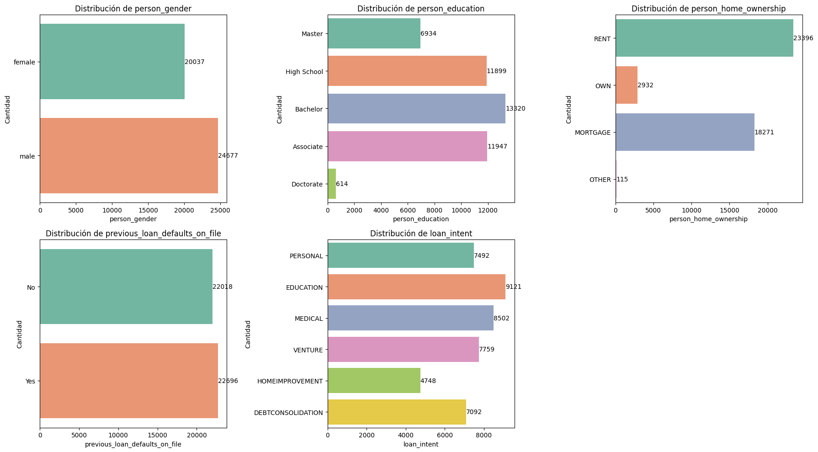
Principales Visualizaciones e Insights
Respecto de las variables categ{oricas,
A modo general, se pueden establecer algunas conclusiones sobre los gráficos univariados de las columnas categóricas, las cuales se detallan a continuación:
La mayoría de los solicitantes son hombres, tienen una educación de nivel "Bachelor" o menor, alquilan su vivienda y buscan préstamos principalmente para educación y gastos médicos. Además, la gran cantidad de solicitudes de préstamo para educación y gastos médicos podría reflejar una necesidad en esos ámbitos, lo cual puede influir en el diseño de productos crediticios específicos para estos fines.

Slide 9
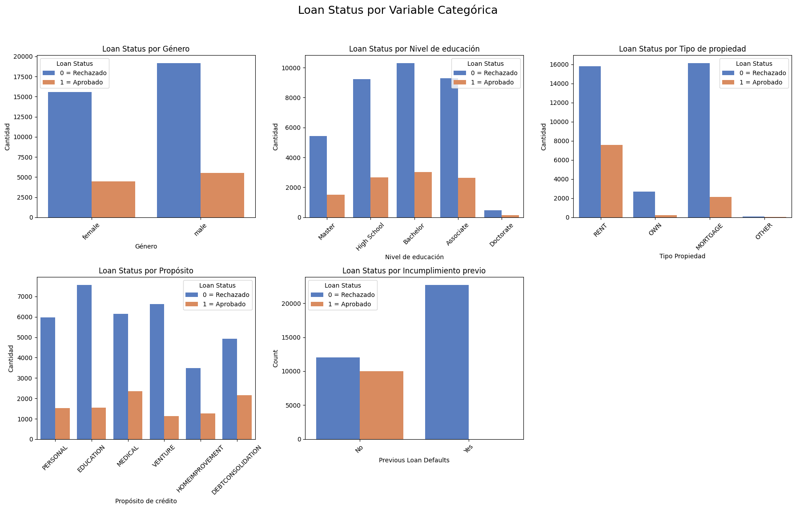
Principales Visualizaciones e Insights
De estos gráficos se pueden extraer las siguientes conclusiones:
No parece haber un sesgo de aprobación/rechazos por género del solicitante.
Los solicitantes con nivel de "High School" o "Bachelor" tienen una alta cantidad de rechazos en comparación con aquellos con niveles más altos de educación.
El hecho de poseer una propiedad podría indicar estabilidad financiera, lo que influye positivamente en la aprobación del préstamo.
Propósitos como "Home Improvement" y "Major Purchase" tienen menos rechazos en comparación con otros propósitos.
Los solicitantes con antecedentes de incumplimiento (es decir, con historial de impagos) tienen una tasa mucho más alta de rechazos en comparación con aquellos sin incumplimientos. Esto sugiere que un historial de incumplimiento es un factor significativo que afecta negativamente las probabilidades de aprobación del préstamo.

Slide 10
Aplicación de modelos de Machine Learning
Para estos efectos se utilizarán 4 modelos de Machine Learning sobre el dataset en cuestión, esto con el objetivo de tener una amplia gama de resultados sobre la cual posteriormente escoger el modelo que mejor se adapte a nuestro set de datos. Los modelos a ocupar serán: Random Forest, Regresión Logísitca, SVM y KNN. Los resultados se presentan a continuación.
Modelo | Cross-Validated Accuracy | Test Accuracy | ROC-AUC
Logistic Regression | 89,58% | 89,88% | 95,41%
Random Forest | 92,82% | 92,70% | 97,43%
KNN | 89,64% | 89,52% | 92,40%
Support Vector Machine | 91,61% | 91,65% | 96,24%
Como se aprecia, el modelo Random Forest es el que mejor se ajusta a los datos, obteniendo métricas de precisión y ROC-AUC sobresalientes respecto del resto de modelos.

Slide 11
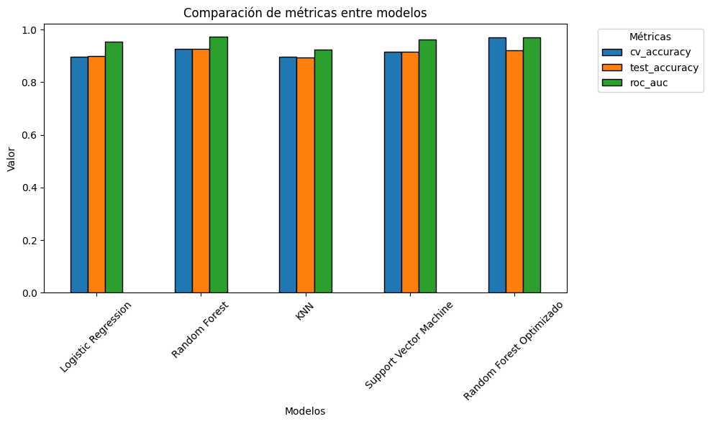
Ajuste de hiperparámetros
Al ser RF el modelo predilecto para nuestro conjunto de datos, se buscará la optimización de sus hiperparámetros en búsqueda de mejores resultados.
Como se aprecia, luego del ajuste de hiperparámetros del modelo, los resultados mejoran sútilmente, es decir, la capacidad predictiva del modelo mejora con el ajuste de hiperparámetros

Slide 12
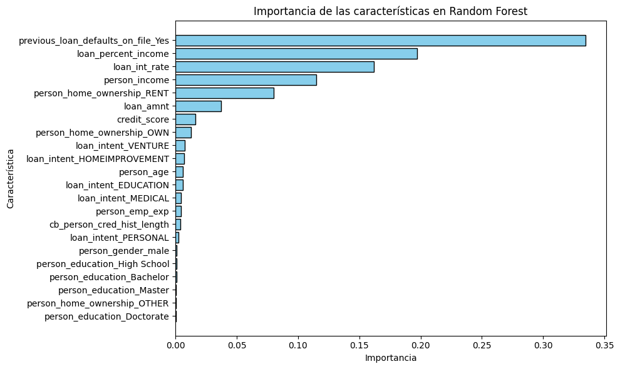
Importancia de las variables
Por último, se añade una descripción de las variables más importantes del modelo a la hora de clasificar un crédito como fallido (0) o exitoso, como se aprecia, la aceptación de créditos en el pasado es la variable más importante dentro del dataset, lo cual hace un sentido lógico.

Slide 13
Conclusiones
Para concluir sobre el proyecto, nos remitiremos a las preguntas de investigación, buscando dar respuesta a estas en función de los análisis y estudios realizados:
Sobre el comportamiento de las variables: Algunas variables numéricas, como loan_amnt (monto del préstamo) y credit_score (puntaje crediticio), tienen una distribución más uniforme, mientras que variables como person_income (ingreso de la persona) presentan colas largas (sesgo hacia ingresos bajos).La correlación entre variables numéricas es baja a moderada, lo que sugiere que la mayoría aporta información única, por lo que ninguna de estas se tachó para el análisis.
Sobre la importancia de las variables: A partir del análisis realizado, se concluye que dentro de las variables categóricas más importantes se encuentra la aprobación (o no) de créditos anteriores, por otro lado, dentro de las variables numéricas, se encuentra el ingreso.
Sobre el mejor modelo, El modelo Random Forest optimizado ofrece los mejores resultados con métricas como: Accuracy (conjunto de prueba): 92.74%.ROC-AUC: 97.45%.Estas métricas indican una capacidad sólida para clasificar correctamente las solicitudes de crédito. El valor alto de ROC-AUC indica que el modelo puede distinguir entre aprobaciones y no aprobaciones con muy buena discriminación.
Sobre la variable objetivo, esta se encuentra desbalanceada, esto podría provocar problemas de overfitting, sin embargo, y pese a que el resultado final si tiene una leve tendencia al overfitting, durante el desarrollo esto se mitigó mediante cross validation y ajuste de hiperparámetros, posibles mejoras en este apartado se podrían ver por el lado de probar con un dataset más grande que permita capturar mejor los patrones y también continuar en la búsqueda de hiperparámetros.
Sobre posibles ajustes a los modelos, en este caso ya se probó en particular con la búsqueda de los mejores hiperparámetros, los cuales, si bien, mejoran sútilmente las métricas, proveen mejor capacidad predictiva al modelo. Por otro lado, podrían probarse a futuro otras técnicas, como por ejemplo, crear nuevas variables, aplicar técnicas de balanceo de datos (SMOTE), simplificar el dataset o reducir la dimensionalidad.

